Slide 1
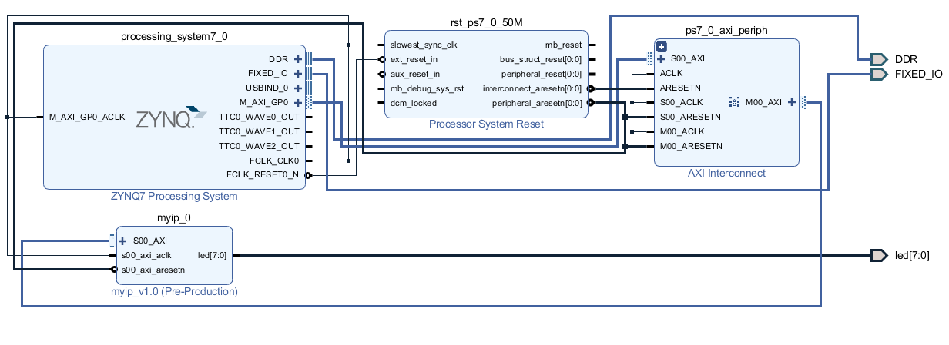
HW1 (上下限計數器)
IP之間的走線

Slide 2




*.vhd

Slide 3

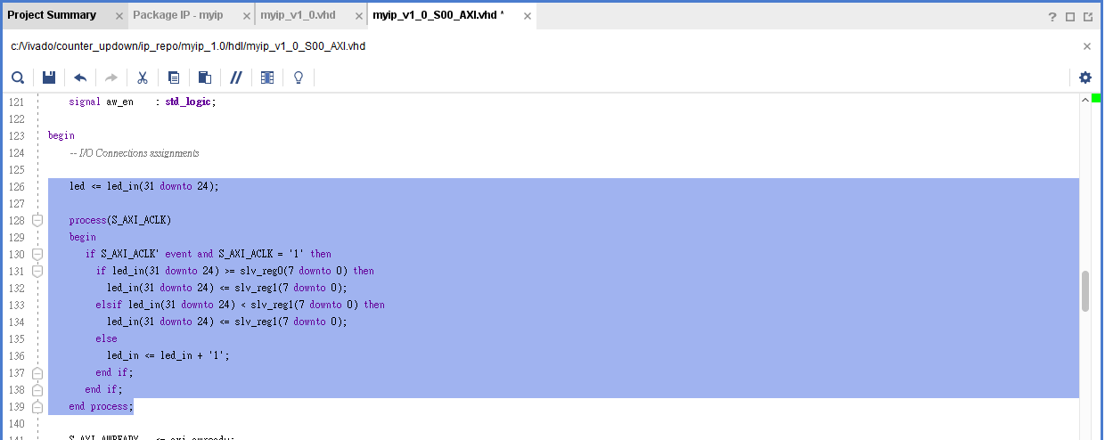


*_S00_AXI.vhd

Slide 4
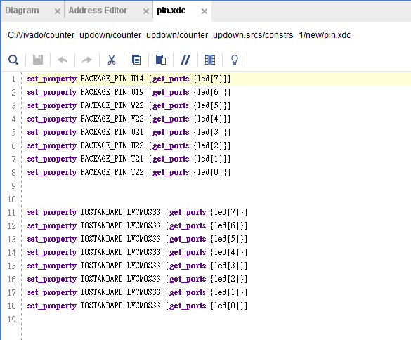
設定PIN腳

Slide 5
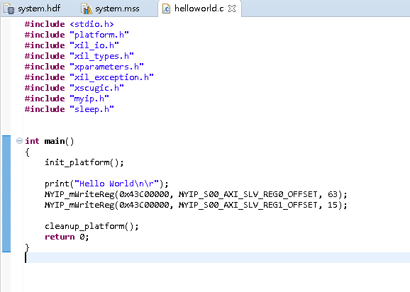
SDK

Slide 6
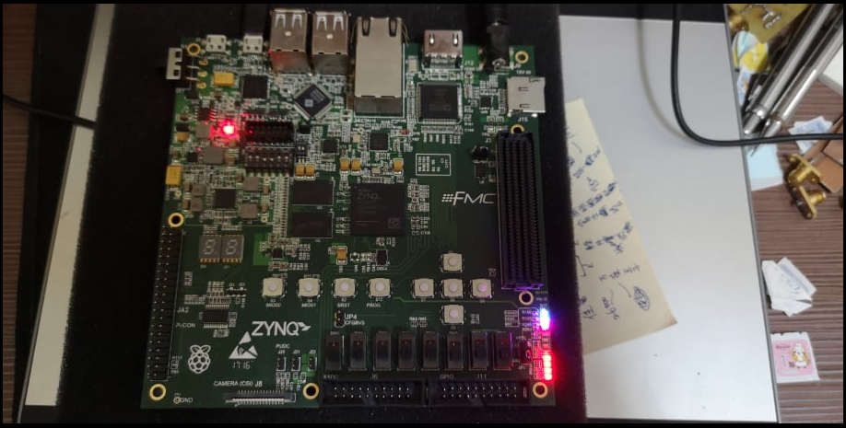
燒錄
操作影片：https://youtu.be/iAf5kxlIMQ0

